Slide 1

每日分享

Slide 3
正则表达式

Slide 4
Git add .
Select * from table;
Print(“\n”)
其实你用过

Slide 5
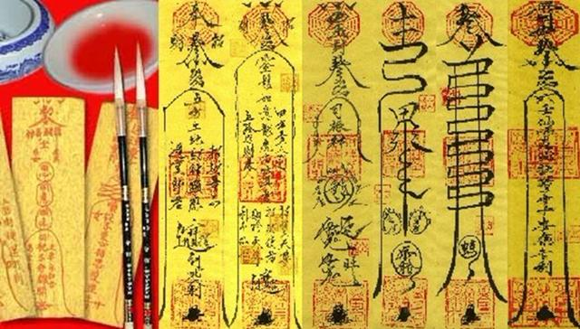
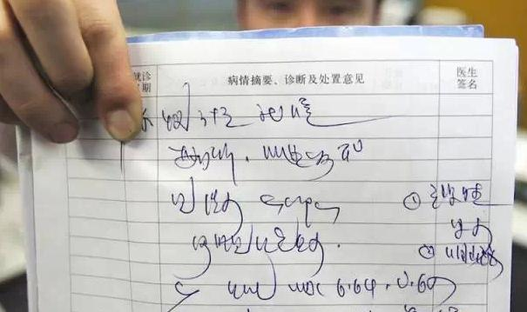
学前预热
我们常说这么一句话：
世界上最难懂的是道士的鬼符和医生的处方
其实我们还要加上一句：
世界上最难懂的是道士的鬼符、医生的处方和程序员的正则表达式。
我们先看一个正则表达式的样子：
/^a-z@([a-z0-9][-_]?[a-z0-9]+)+[.][a-z]{2,3}([.][a-z]{2})?$/i
呵呵，看着就觉得揪心。提前声明，别被吓着，学习一下后你会发现没那么困难。

Slide 6
劝退环节
"^[\w-]+(\.[\w-]+)*@[\w-]+(\.[\w-]+)+$". "^[a-zA-z]+://(\w+(-\w+)*)(\.(\w+(-\w+)*))*(\?\S*)?$". /^(d{2}|d{4})-((0([1-9]{1}))|(1[1|2]))-(([0-2]([1-9]{1}))|(3[0|1]))$/. /^((0([1-9]{1}))|(1[1|2]))/(([0-2]([1-9]{1}))|(3[0|1]))/(d{2}|d{4})$/ "^([w-.]+)@(([[0-9]{1,3}.[0-9]{1,3}.[0-9]{1,3}.)|(([w-]+.)+))([a-zA-Z]{2,4}|[0-9]{1,3})(]?)$" /^((\+?[0-9]{2,4}\-[0-9]{3,4}\-)|([0-9]{3,4}\-))?([0-9]{7,8})(\-[0-9]+)?$ 23. "^(d{1,2}|1dd|2[0-4]d|25[0-5]).(d{1,2}|1dd|2[0-4]d|25[0-5]).(d{1,2}|1dd|2[0-4]d|25[0-5]).(d{1,2}|1dd|2[0-4]d|25[0-5])$" https://www.w3cschool.cn/regexp/jhbv1pr1.html

Slide 7
正则表达式
正则表达式是对字符串操作的一种逻辑公式，就是用事先定义好的一些特定字符、及这些特定字符的组合，组成一个“规则字符串”，这个“规则字符串”用来表达对字符串的一种过滤逻辑。

Slide 8
正则的使用范围
目前，大部分操作系统（Linux、UNIX、Windows 等）和程序设计语言（Visual Basic、C#、Python、Java、C++、Objective-C、Swift、PHP、JavaScript、Ruby等）均支持正则表达式的应用。

Slide 9
正则的主要功能
1. 规则校验，匹配邮箱、手机号码、验证码
2. 替换敏感的关键词。例如：涉及政治和骂人的话以及文章的采集。
3. 早期的表情替换技术,ubb文件编码、markdown编辑器替换和模板引擎等
https://www.w3cschool.cn/regexp/m2ez1pqk.html

Slide 10
正则的工作流程
待匹配内容
(字符串类型数据)
匹配规则(正则表达式)
匹配之后的结果
(字符串或容器类型数据)

Slide 11
各个语言中的正则
语言 | 实现方式
Python | 专用的正则re模块方法
PHP | 使用 PCRE 扩展函数
Java | java.util.regex 包中的类
JavaScript | Js自带的函数(方法)实现
MySQL | Sql语句中直接就可以使用

Slide 12
正则表达式的常见基本符号：如下https://www.w3cschool.cn/regexp/p5cx1pqd.html
基本符号 | 含义 | 解释
\d | 数字 | D为非数字
\w | 单词字符(大小写字母和数字) | W为非单词字符
. | 单个字符 | 代表除换行以外的任意单个字符。例如：'a.c'可代表'abc'、'acc'等等，三位
？ | 多个字符，非贪婪模式符 | 匹配一个字符0次或1次
* | 多个字符 | 匹配一个字符0次或无数次
+ | 多个字符 | 匹配一个字符1次或无数次
| | 或 | 分隔符之间 “或”的逻辑关系，例如：'[P|p]ython'能匹配出'Python'或'python'
^ | 开始 | 引导字符串开始的特征
$ | 结尾 | 引导字符串结尾的特征
\ | 转义 | 为其后面的符号转义，但为避免与Python字符串本身的转义相混淆，建议正则表达式以 r 前缀 统一转义，例如：'\d'可表示为 r'd'
[ ] | 界定单个字符 | 匹配字符集中的一个字符 [^ ] [0-9a-zA-Z]
() | 界定一个整体 | 对正则表达式分组并记住匹配的文本
{} | 重复次数 | {n,m} : 重复 n 到 m次,由前面规则决定

Slide 13
正则练习
实例 | 描述
python | 匹配 "python".
实例 | 描述
[Pp]ython | 匹配 "Python" 或 "python"
rub[ye] | 匹配 "ruby" 或 "rube"
[aeiou] | 匹配中括号内的任意一个字母
[0-9] | 匹配任何数字。类似于 [0123456789]
[a-z] | 匹配任何小写字母
[A-Z] | 匹配任何大写字母
[a-zA-Z0-9] | 匹配任何字母及数字
[^aeiou] | 除了aeiou字母以外的所有字符
[^0-9] | 匹配除了数字外的字符

Slide 14
实例 | 描述
. | 匹配除 "\n" 之外的任何单个字符。要匹配包括 '\n' 在内的任何字符，请使用象 '[.\n]' 的模式。
\d | 匹配一个数字字符。等价于 [0-9]。
\D | 匹配一个非数字字符。等价于 [^0-9]。
\s | 匹配任何空白字符，包括空格、制表符、换页符等等。等价于 [ \f\n\r\t\v]。
\S | 匹配任何非空白字符。等价于 [^ \f\n\r\t\v]。
\w | 匹配包括下划线的任何单词字符。等价于'[A-Za-z0-9_]'。
\W | 匹配任何非单词字符。等价于 '[^A-Za-z0-9_]'。

Slide 15
The end

Slide 17
正则小demo1
正则匹配手机号码
Sublime,生写

Slide 18
正则小demo2
正则匹配邮箱账号
Sublime,生写

Slide 19
PHP中的正则
Sublime,xampp,chrome
https://www.runoob.com/php/php-pcre.html

Slide 20
Js中的正则
Sublime,chrome
https://www.w3school.com.cn/js/js_regexp.asp

Slide 21
Mysql中的正则
REGEXP
Datagrip,xampp
https://www.runoob.com/mysql/mysql-regexp.html

Slide 22
Java正则
劝退
https://www.cnblogs.com/ggjucheng/p/3423731.html
https://www.runoob.com/mysql/mysql-regexp.html

Slide 23
Python中的正则

Slide 24
总结

Slide 25
又懒
又贪
大胖子
又笨

